Slide 1
skyrmion reading

Slide 2
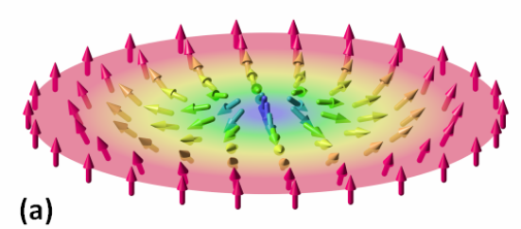
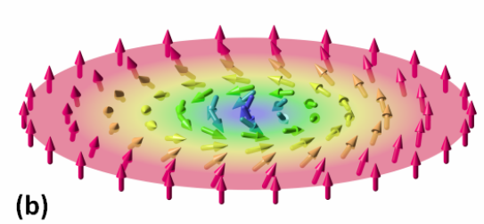
magnetic skyrmion
skyrmion有时被称为vortices，是准粒子。先被理论预言，后被实验观测到。
Skyrmion,以英国物理学家Tony Hilton Royle Skyrme命名。
可以磁性材料的块体中，如MnSi, 或者磁性薄膜中形成。
可是非手征的(a)，也可以是手征(b)的
可以动力学的激发态，也可以稳态
hedgehog skyrmion
vortex skyrmion

Slide 3

Skyrmion的描述
在连续场近似下，用拓扑语言来描述
有一个非零、整数topological index(即winding number, topological charge, topological quantum number, skyrmion number)
定义为
skyrmion结构稳定：由于topological保护，原子自旋要克服一个能量阀值，才能翻转到与其他自旋平行，称为“受拓扑保护”的。
由于系统不同，最小化自由能可以得到稳定、亚稳定、不稳定的拓扑态解。

Slide 4
skyrmion定义
定义有两种，一种侧重于
第一种定义基于拓扑，适用于考虑拓扑依赖的性质，如动力学行为。
当n是大于等于1的整数，即表示一个skyrmion
第二种定义强调孤子解的固有的能量稳定性，经常与以下三个相联系
1. 一种手征性的相互作用(可能起源于DM相互作用)
2. 螺旋磁性(起源于双交换动力学DE)
3. 相互竞争的Heisenberg交换作用
n是大于等于1的整数，且必需有一个能量，使自旋构型稳定到一个局域化的磁孤子，磁孤子的能量不随空间平移而变化

Slide 5
skyrmion应用
可以用skyrmion的有无来编码0与1，用于逻辑运算。
薄膜中skyrmion的位置可以用自旋流或自旋波来调控。
wikipedia

Slide 6
10.1016/j.physrep.2020.10.001
Skyrmion拓扑性质可以诱导出拓扑Hall效应和skyrmion Hall效应。
拓扑Hall效应可以用于skyrmion探测
skyrmion Hall效应会导致数据消失，也是目前没有skyrmion自旋电子器件的原因之一。

Slide 7
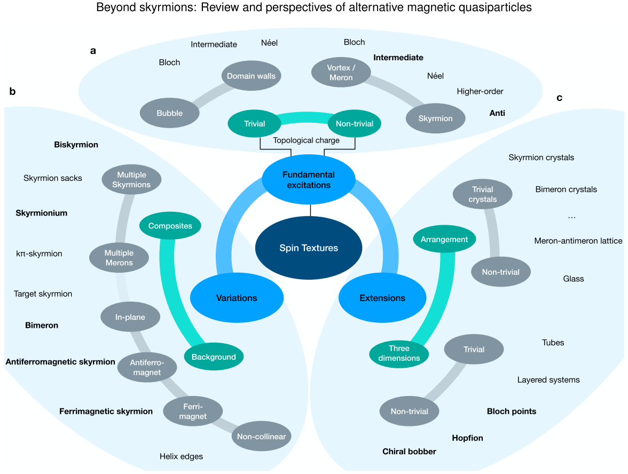

Slide 8
Magnetic skyrmion
1960s由Tony Skyrme在粒子物理领域预言
多个物理领域已发现skyrmion, 量子Hall系统、BEC体、液晶、粒子物理、弦论、磁性物质。
skyrmion分类：极化p, 速度m, 螺旋性gamma
skyrmion类别：Bloch(发现于MnSi), Neel(出现于界面), antiskyrmion已经实验上观测到了。而high-order只有理论预言。

Slide 9
10.1063/1.5048972 综述
准粒子的稳定性使它具有实际应用价值，如孤子。
在磁性材料中，已经发现的孤子作为准粒子有：domail wall, votices, bubbles, skyrmions.
skyrmion的理论预言：Adv. Phys. 28, 595 (1979); Zh. Eksp. Teor. Fiz. 95, 178 (1989); J. Magn. Magn. Mater. 138, 255 (1994); Nucl. Phys. 31, 556 (1962)
skyrmion的实验观测：块体材料Science 323, 915 (2009)，薄膜Nature 465, 901 (2010)，单层Nat. Phys. 7, 713 (2011)
圈内对skyrmion的定义不同。
skyrmion一词来源于Skyrme在核物理领域的原始工作：研究了非线性sigma模型的拓扑非平庸局域场解，用以描述基本粒子。
本文使用的定义：在任意自旋结构中，只要其中心磁化方向与周边磁化方向相反，并且可以映射到球面上

Slide 10

自旋结构可以根据其拓扑属性分类
二维结构可以用skyrmion winding number来分类：
拓扑：一个用来描述连续系统的数学概念；当存在一个连续映射使得一个系统变成另 一个系统时，称为拓扑等价
复杂的自旋结构的理解：不同相互作用的相对强度的变化，共同作用导致。
如twisted自旋结构，是倾向于FM相的相互作用(如交换作用、各向异性)与倾向于twisted结构的相互作用(如DMI, 偶极作用)
实验上比较关注，只有一种手征性出现，还是两种手征性都可出现
本文定义：只有一种手性的skyrmion为chiral skyrmion。有多种手性的称为bubble skyrmion。

Slide 11
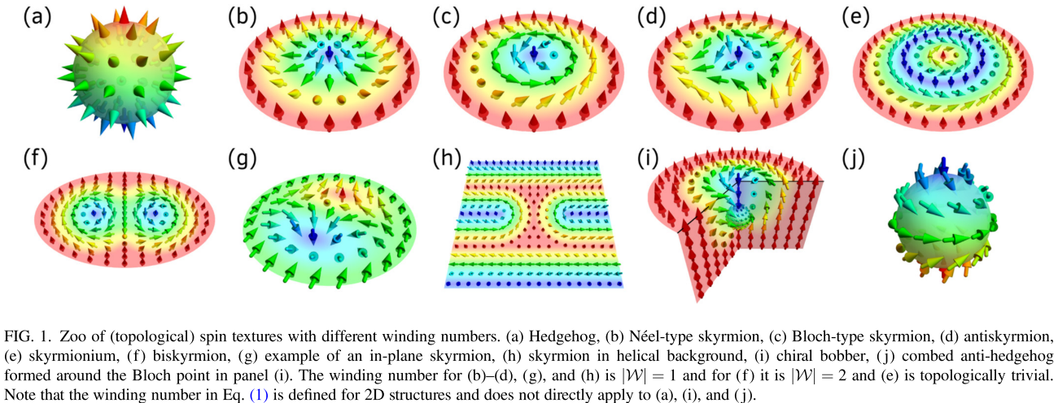
skyrmion种类

Slide 12
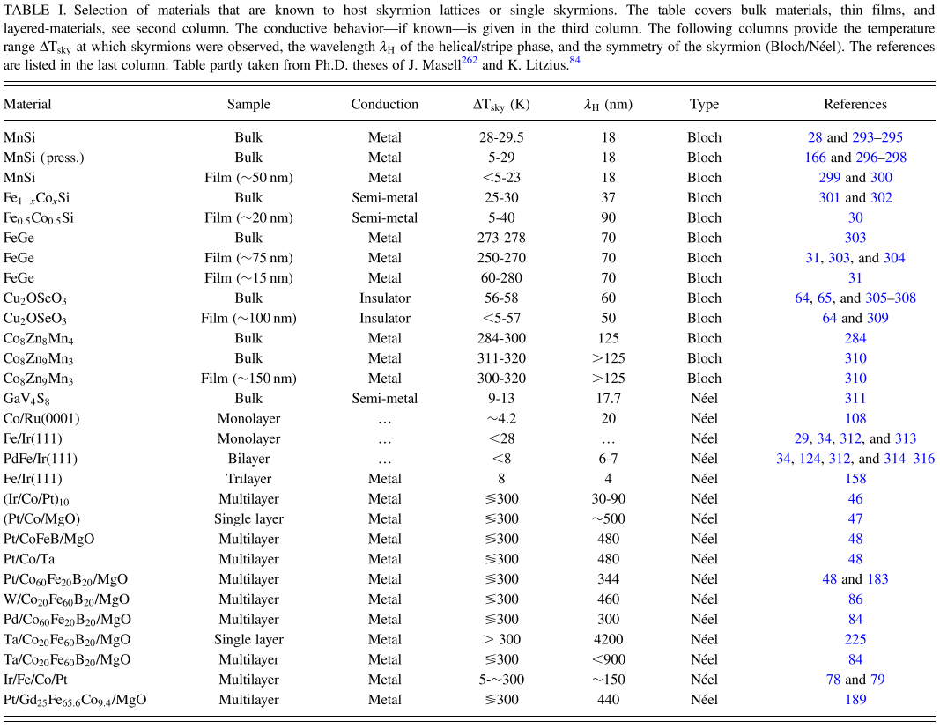

Slide 13
哪种skyrmion出现取决于系统对称性
最普遍的是Neel和Bloch skyrmion
Neel skyrmion一般出现于块体中，Bloch skyrmion一般出现于多层材料的界面。
理论和实验上已经可以将skyrmion工程化，进行材料设计，得到想要的性质。

Slide 14

Skyrmion的静态性质
寿命：
但这两个常数用不同方法计算结果差异很大。
1. 无限大薄膜中skyrmion的稳定性
在零温下，D > Dc时magnetic skyrmion可以稳定存在，
2.受限几何体系中skyrmion的稳定性
D<Dc时skyrmion直径不受系统尺寸影响;D>Dc时，磁基态受尺寸大小影响，在某些点增加系统尺寸，可以形成多个skyrmion

Slide 15
skyrmion的动力学性质

